Slide 1


Název školy: Základní škola a Mateřská škola, Police nad Metují, okres Náchod
Autor: Andrea Kolářová
Název : VY_32_INOVACE_8C_17_Pardubický k. -opakování
Téma: Vlastivěda 4.třída
Číslo projektu: CZ.1.07/1.4.00/21.1431

Slide 2
Anotace
Prověření znalostí žáků o Pardubickém kraji zábavnou formou.
Žáci odpovídají na otázky a píší si na papír první nebo poslední písmeno – vyluští název nakladatelství.
Poslední snímek je kontrolní.

Slide 3
Pardubický kraj - opakování
Odpovídej na otázky a piš si první nebo poslední písmeno z odpovědi. Vyluštíš název nakladatelství v Litomyšli.
Já jsem Lichožrout z knihy Pavla Šruta Lichožrouti,
Vydalo mě nakladatelství z Litomyšle. Jaké?

Slide 4
Co se vyrábí v Pardubicích?
(první písmeno)

Slide 5
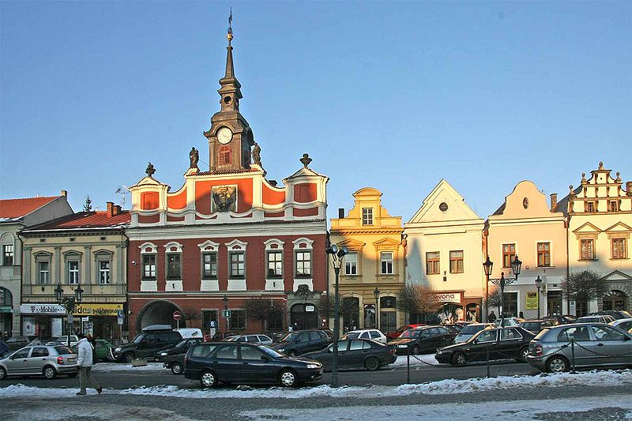
Která řeka protéká Chrudimí?
(poslední písmeno)

Slide 6
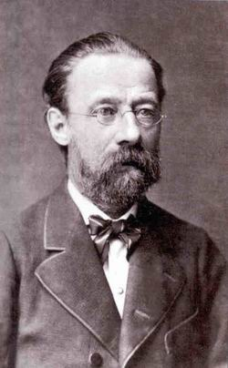
Jak se jmenuje rodák z Litomyšle?
(první písmeno z příjmení)

Slide 7
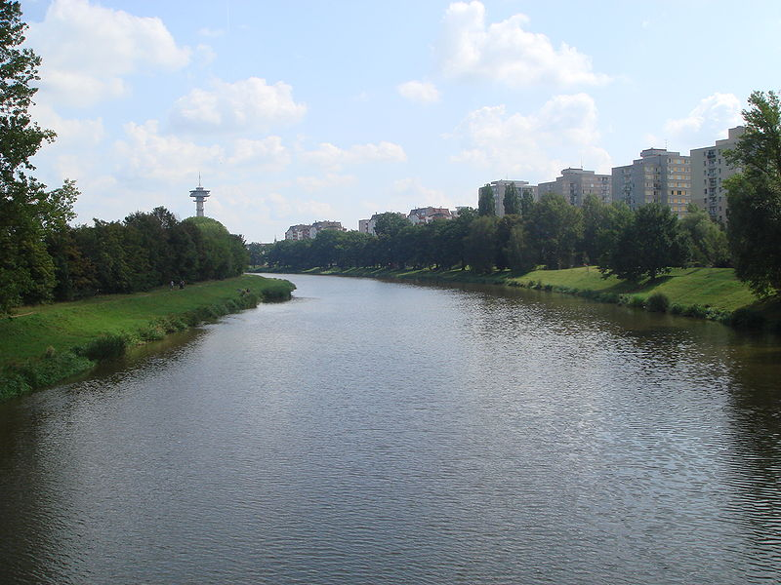
Jak se jmenuje řeka, která protéká Pardubicemi?
(poslední písmeno)

Slide 8
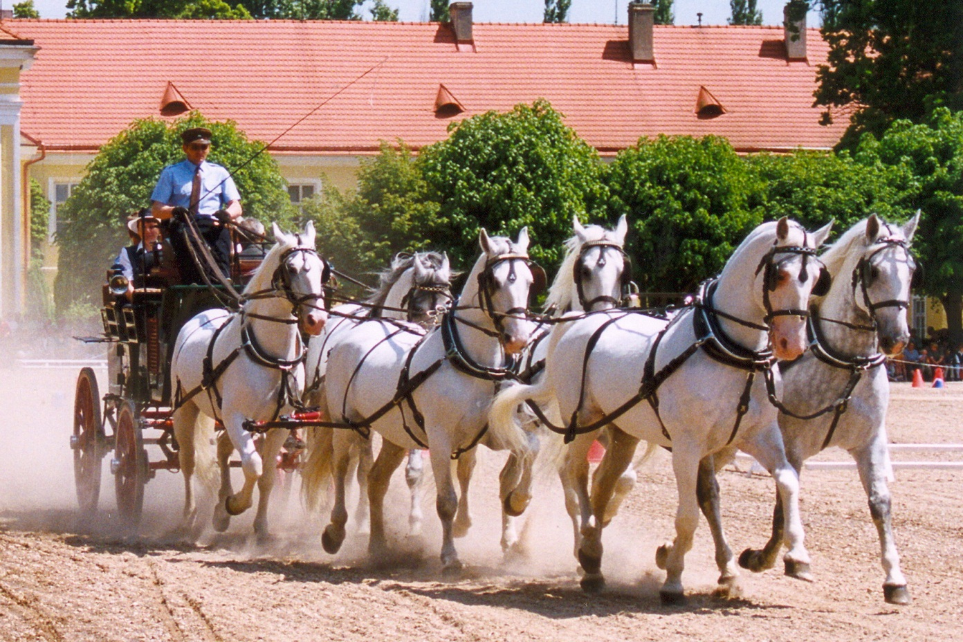
Co se chová v Kladrubech a Slatiňanech?
(první písmeno)

Slide 9
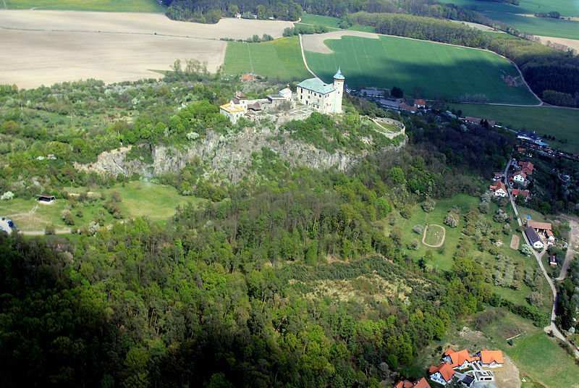
Jak se jmenuje zřícenina hradu mezi Hradcem Králové a Pardubicemi.
(poslední písmeno druhého názvu)

Slide 10
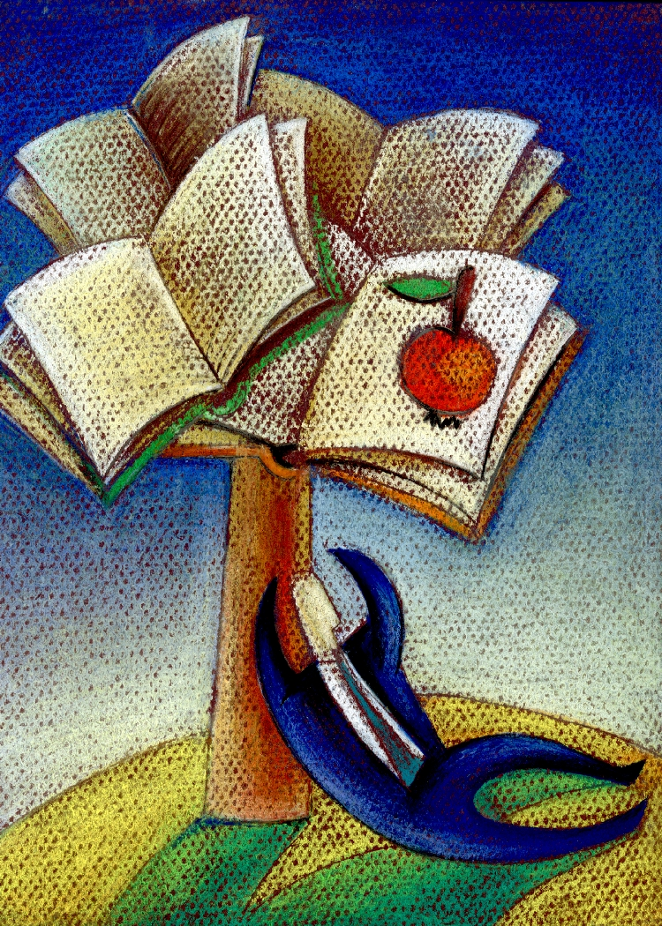
Je to nakladatelství Paseka, které vydává knihy pro děti i dospělé.
Perník
Chrudimka
Smetana Bedřich
Labe
Koně
Kunětická hora

Slide 11
Zdroje
http://commons.wikimedia.org/wiki - otevřená galerie
http://upload.wikimedia.org/wikipedia/commons/thumb/6/6d/Chrudim_-_n%C3%A1m%C4%9Bst%C3%AD.jpg/800px-Chrudim_-_n%C3%A1m%C4%9Bst%C3%AD.jpg
http://upload.wikimedia.org/wikipedia/commons/thumb/b/b7/Kun%C4%9Btick%C3%A1_Hora_from_air_K2_-5.jpg/800px-Kun%C4%9Btick%C3%A1_Hora_from_air_K2_-5.jpg
http://office.microsoft.com - otevřená galerie
vlastní fotografie

